Slide 1

Название проекта: умники
Название команды: семь пятниц на неделе

Slide 2

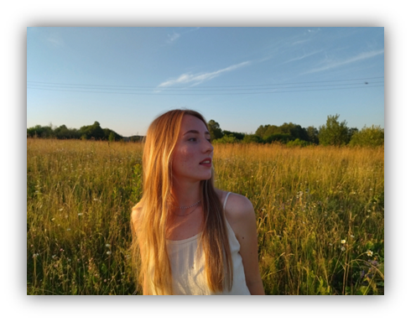
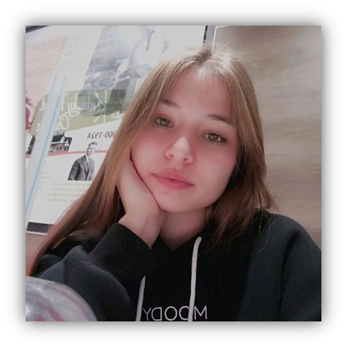
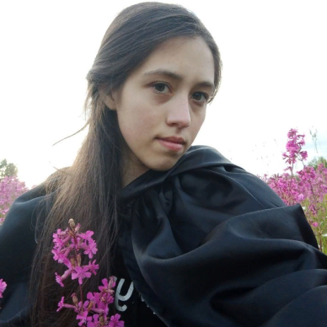
Команда проекта
Ившина Полина
Умение находить нестандартные выходы из ситуации и готовность быстро принимать решения. Создает видеоклип/видеоролик для продвижения нашей бизнес идеи. Продвигает и распространяет проект на просторах интернета в виде рекламы в группах и сообществах в соцсетях.
Роль в команде: дизайнер-оформитель
Боронникова Анна
Навык написания вопросов. Навыки быстрого и корректного подсчета результатов. Знание форматов игр и способность подобрать наилучший под каждую ситуацию. Составляет вопросы, проводит мероприятия, участвует в качестве игрового жюри.
Роль в команде: администратор
Конькина Софья
Навыки математических способностей для расчета финансовых и экономических данных, способность анализировать полученную информацию
Роль в команде: менеджер-бухгалтер

Slide 3
Проблема
PR-менеджер
Думает, как интересно и культурно провести корпоратив в своей компании
Решение проблемы
Заказывает в нашей компании проведение корпоративов в форме квиза

Slide 4
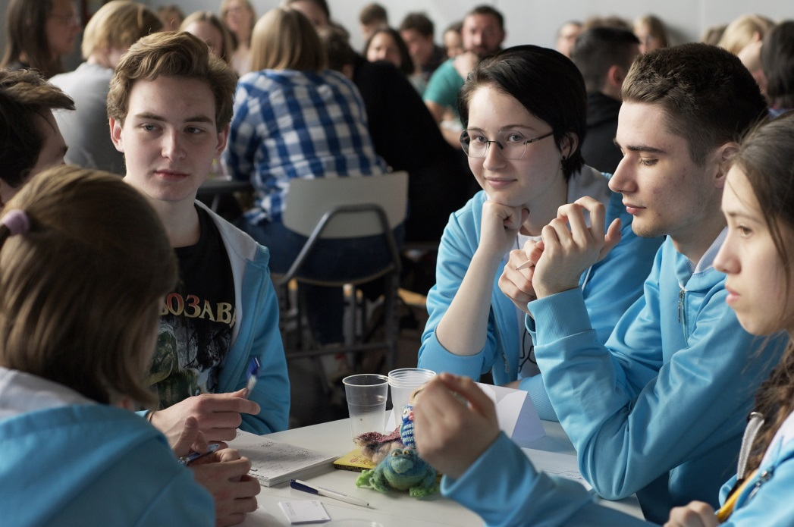
О проекте
Мы проводим интеллектуально-развлекательные мероприятия в различных форматах и для разной аудитории.

Slide 5
Роль проекта в обеспечении технологического суверенитета страны
Роль | Оценка
Инновационность | Нет
Рынок НТИ | EduNet
Сквозные технологии | не использует
Игры способствуют развитию интеллектуальных способностей населения, тем самым обеспечивают технологический суверенитет страны.

Slide 6
Целевая аудитория проекта
Родительские комитеты
Руководство школ
Руководство университета
Руководство предприятий
-проживающие в Ижевске и близ лежащих территориях и заинтересованные в интеллектуальном досуге своих подопечных.
Например:
Родительский комитет 4б класса 86 школы города Ижевск хочет организовать интеллектуально-просветительское мероприятие на космическую тематику для своих детей в честь «Дня Космонавтиков» и заказывает у нас проведение классного часа в формате интеллектуальной игры о космосе.

Slide 7
Потенциальный объем рынка
РАМ
1000
ТАМ
500
SAM
100
SOM
50

Slide 8
Анализ конкурентов
Конкуренты Услуги
квизы
гиперкуб
Фирмы конкуренты
квизплиз
ижевский клуб интеллектуальных игр
Наши преимущества
большое разнообразие предлагаемых услуг
стоимость

Slide 9
Бизнес-модель
Ключевые партнёры | Ключевые виды деятельности | Ценностные предложения |  | Взаимоотношения с клиентами | Потребительские сегменты
 | Ключевые ресурсы |  |  | Каналы сбыта
Структура издержек |  |  | Потоки поступления доходов
Проведение интеллектуально-развлекательных мероприятий на необходимую заказчику тематику, в подходящем для него формате
-индивидуальный подход к каждому клиенту
-подбор удобного формата для проведения игр
удмуртский мерч «чебер»
проведение интеллектуально-развлекательных игр
массовый рынок
Прямой (от производителя к конечному покупателю)
Человеческие и интеллектуальные
Сдельная з/п сотрудников; бумага, ручки, призы;
от проведения игр

Slide 10
Процесс оказания услуги
Мы договариваемся с клиентом в каком формате, в какое время и на какой территории. Приезжаем на место проведения со всеми необходимыми для проведения вещами и проводим игру. В проведение игры входит предоставление бланков, демонстрация вопросов, сбор бланков, подсчет баллов и подведение итогов.

Slide 11
Цель проекта по SMART
Мы хотим провести 23 игр до конца 2023 года и заработать на этом 7 210 270 рублей.

Slide 12
Организационный план
Выбранная организационно-правовая форма ИП
Выбранная система налогообложения УСН(упрощенная система налогооблажения)

Slide 13
Финансовый план
№ | Статья | Ед. изм | Месяц (за 1 год/либо до срока окупаемости) |  |  |  |  |  |  |  |  |  |  |  | ИТОГО
 |  |  | 1 | 2 | 3 | 4 | 5 | 6 | 7 | 8 | 9 | 10 | 11 | 12
БЮДЖЕТ ОПЕРАЦИОННОЙ ДЕЯТЕЛЬНОСТИ
1 | ДОХОДЫ | руб. | 75000 | 90000 | 90000 | 75000 | 75000 | 30000 | 30000 | 15000 | 75000 | 15000 | 30000 | 150000 | 750 000
2 | РАСХОДЫ | руб. | 40750 | 48000 | 48000 | 40750 | 40750 | 19000 | 19000 | 11750 | 40750 | 11750 | 19000 | 77000 | 416 500
2.1 | Постоянные расходы |  | 4500 | 4500 | 4500 | 4500 | 4500 | 4500 | 4500 | 4500 | 4500 | 4500 | 4500 | 4500 | 54 000
2.2 | Переменные расходы | руб. | 36250 | 43500 | 43500 | 36250 | 36250 | 14500 | 14500 | 7250 | 36250 | 7250 | 14500 | 72500 | 297 250
 | Количество игр | шт. | 5 | 6 | 6 | 5 | 5 | 2 | 2 | 1 | 5 | 1 | 2 | 10 | 50
3 | ПРИБЫЛЬ ДО НАЛОГООБЛОЖЕНИ |  | 34250 | 42000 | 42000 | 34250 | 34250 | 11000 | 11000 | 3250 | 34250 | 3250 | 11000 | 73000 | 333 500
4 | НАЛОГИ | руб | 4500 | 5400 | 5400 | 4500 | 4500 | 1800 | 1800 | 900 | 4500 | 900 | 1800 | 9000 | 45 000
5 | ЧИСТАЯ ПРИБЫЛЬ | руб | 29750 | 36600 | 36600 | 29750 | 29750 | 9200 | 9200 | 2350 | 29750 | 2350 | 9200 | 64000 | 288 500

Slide 14
Экономика проекта
№ | Показатель | Ед.изм. | ИТОГО
1 | Объем продаж | шт. | 50
2 | Доходы от операционной деятельности | руб. | 750 000
3 | Расходы от операционной деятельности | руб. | 416 500
4 | Прибыль (после налогообложения) | руб. | 313 490
5 | Точка безубыточности | шт. | 7
6 | Точка безубыточности | руб. | 54 000
7 | Срок окупаемости |  | 1
8 | Стартовые инвестиции | руб. | 0
9 | Рентабельность стартовых инвестиций | % | 00
10 | Рентабельность затрат | % | 180%

Slide 15
План реализации проекта
задачи | январь | февраль | март | апрель | Май | июнь | июль | август | сентябрь | октябрь | ноябрь | декабрь
1.Подготовка к играм ко Дню Знаний
2. Проведение игр
3. Подготовка тематических игр на дальнейшие мероприятия в течение года
4. Проведение игр в течение года

Slide 16
Координаты команды проекта
Боронникова Анна,
89225085254,
aboronnikova@gmail.com
Ившина Полина,
89511948825,
paulinaivshina@yandex.ru
Конькина Софья,
89306942675
sofyakonkina2@gmail.com

Slide 17

Спасибо за внимание!

